Slide 1
Seminario Taquiarritmias (no FA) y Bradiarritmias
Dra. Pilar Muñoz B.
Cardióloga Hospital del Salvador
Prof. Asistente Universidad de Chile

Slide 2
CASO 1

Slide 3
Antecedentes
Mujer, 45 años
Dueña de casa
Ant. Médicos:
Hipotiroidismo
Ant. Qx:
Apendicectomía
Ant. Fliares: (-)
Hábitos:
Tabaco (-) / OH (-) / Drogas (-)
Fármacos:
Levotiroxina 75 ug día VO

Slide 4
Anamnesis
Consulta en SAPU de su sector por presentar palpitaciones rápidas de inicio brusco, que ya llevan 20 minutos de duración y que se asocian a leve sensación de disnea.
Pregunta 1: ¿Qué otros antecedentes recabaría en la anamnesis?

Slide 5
Anamnesis
Al interrogatorio dirigido refiere varios episodios similares de palpitaciones previos, pero no de tan larga duración y que cedían espontáneamente.

Slide 6
Examen Físico
General
Segmentario
PA: 106/68 mmHg
FC: 187 lpm
SatO2: 95% FiO2 ambiental
FR: 22 rpm
Glasgow 15
VEC normal, perfusión distal normal (llene capilar 2 seg)
Piel y mucosas rosadas
Pulsos distales simétricos
Yugulares no ingurgitadas a 45°
Carótidas sin soplos
RR2T sin soplos
MP (+) SRA
Abdomen: BDI RHA (+) sin masas ni visceromegalias
EEII edema (-)

Slide 7
Pregunta 2
¿Cuál sería la conducta inicial a seguir?

Slide 8
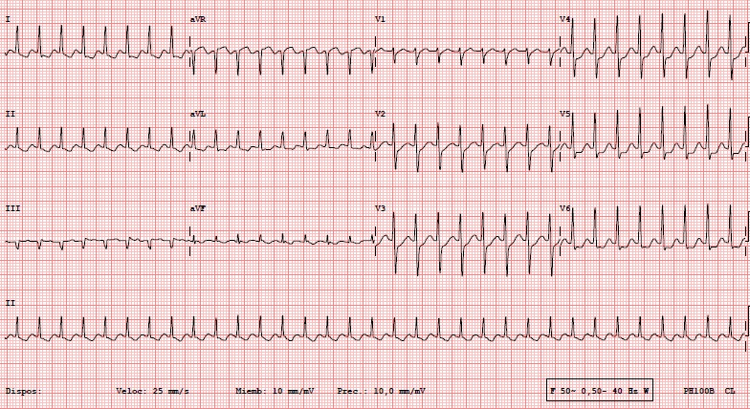
Electrocardiograma

Slide 9
Pregunta 3
¿Cuál es la interpretación del electrocardiograma?

Slide 10
Pregunta 4
¿Cuál es el diagnóstico diferencial de las taquiarritmias de complejo angosto?

Slide 11
Pregunta 5
¿Cuál es la conducta terapéutica a seguir?

Slide 12
Pregunta 6
¿Cuál es el mecanismo de acción de la adenosina?
¿Cuáles son las contraindicaciones para su uso y cuáles son sus efectos adversos?

Slide 13
Evolución
Paciente se encuentra en el box de reanimación esperando la reevaluación médica tras la interpretación del ECG.
Enfermera de turno comunica que paciente inicia dolor retroesternal opresivo EVA 5/10 y tiene los siguientes signos vitales:
PA: 85/56 mmHg
FC: 190 lpm
SatO2: 89% FiO2 ambiental
FR: 28 rpm

Slide 14
Pregunta 7
¿Cuál es la conducta terapéutica a seguir?

Slide 15
Pregunta 8
¿Cuál es la diferencia entre cardioversión eléctrica y desfibrilación eléctrica?

Slide 16
Evolución
Paciente fue sometida a CVE sincrónica con 200 Joules retornando a ritmo sinusal en el monitor y recuperación de los signos vitales.
Se tomó nuevo ECG

Slide 17
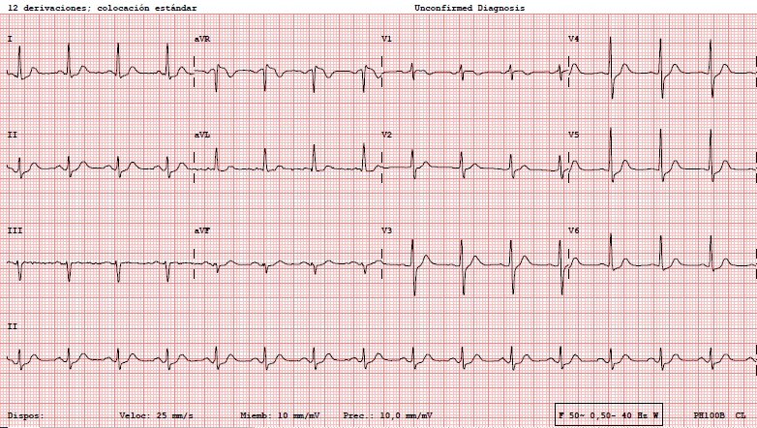
Electrocardiograma

Slide 18
Pregunta 9
¿Qué hallazgos debe buscar dirigidamente en el ECG y que podrían orientar a la causa de la taquiarritmia?

Slide 19
Pregunta 10
¿Cuál es el tratamiento definitivo en este caso?

Slide 20
Caso 2

Slide 21
Antecedentes
Hombre, 82 años
Autovalente, vive con esposa
Ant. Médicos:
HTA y DM2 NIR
Dislipidemia
C. coronaria: IAM antiguo (2008)
Ant. Qx:
Fractura de cadera (2021)
Ant. Fliares: (-)
Hábitos:
Tabaco (-) / OH (-) / Drogas (-)
Fármacos:
Enalapril 10 mg c/12 horas VO
Metformina 1000 mg día VO
Empaglifozina 25 mg día VO
Atorvastatina 20 mg día VO

Slide 22
Anamnesis
Previamente asintomático y en CF 1.
Consulta en Servicio de Urgencias por cuadro de pérdida súbita de consciencia mientras se encontraba cocinando. No relata pródromos, se golpeó la frente al caer y refiere que recuperó rápidamente la consciencia, sin otros síntomas asociados.
Al incorporarse nota mareos y herida contusa en cara, por lo que decide consultar.

Slide 23
Examen Físico
General
Segmentario
PA: 163/72 mmHg
FC: 37 lpm
SatO2: 98% FiO2 ambiental
FR: 18 rpm
Glasgow 15
VEC normal, perfusión distal normal (llene capilar 2 seg)
Piel y mucosas rosadas
Pulsos distales simétricos
Yugulares no ingurgitadas a 45°
Carótidas sin soplos
RR2T sin soplos
MP (+) SRA
Abdomen: BDI RHA (+) sin masas ni visceromegalias
EEII edema (-)

Slide 24
Pregunta 1
¿Cuál es su hipótesis diagnóstica?

Slide 25
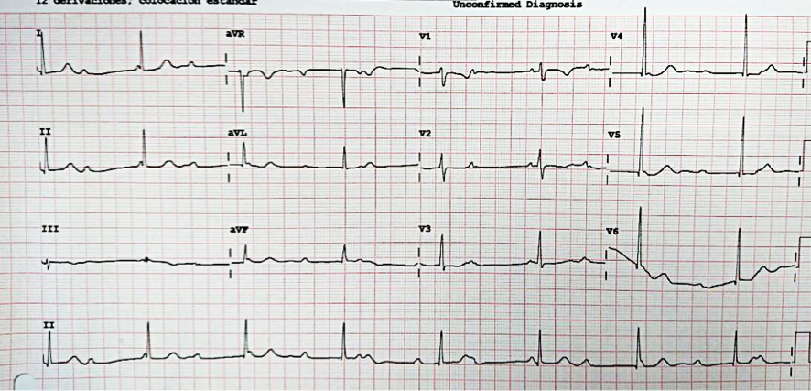
Electrocardiograma

Slide 26
Pregunta 2
¿Cuál es la interpretación del ECG?

Slide 27
Pregunta 3
¿Cuál es la conducta a seguir en este paciente?

Slide 28
Pregunta 4
¿Solicitaría ecocardiograma al paciente? Justifique.

Slide 29
Seminario Taquiarritmias (no FA) y Bradiarritmias
Dra. Pilar Muñoz B.
Cardióloga Hospital del Salvador
Prof. Asistente Universidad de Chile

